Slide 1
9장 tkinter를 이용한 GUI 프로그래밍

Slide 2
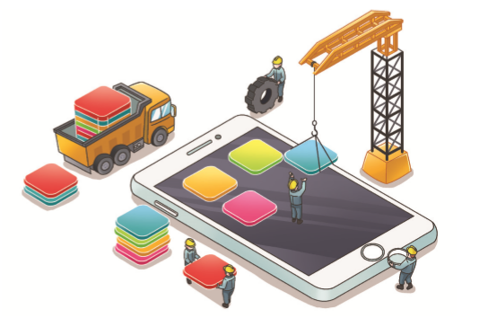
tkinter란?
tkinter는 파이썬에서 그래픽 사용자 인터페이스(GUI: graphical user interface)를 개발할 때 필요한 모듈

Slide 3
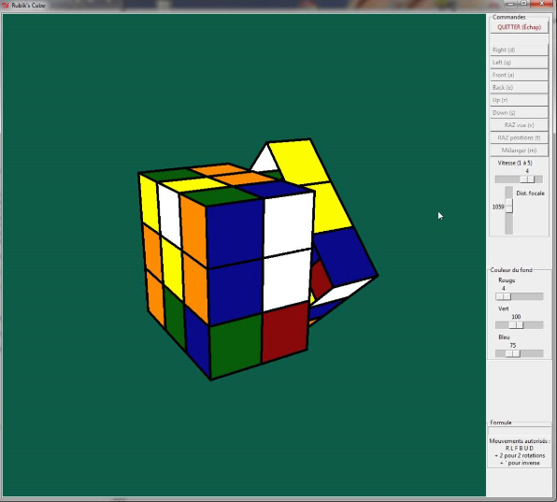
tkinter의 유래
tkinter는 예전부터 유닉스 계열에서 사용되던 Tcl/Tk 위에 객체 지향 계층을 입힌 것이다. Tk는 John Ousterhout에 의하여 Tcl 스크립팅 언어를 위한 GUI 확장으로 개발

Slide 4

첫 번째 tkinter 프로그램
from tkinter import *
window = Tk()
label = Label(window, text="Hello World!")
label.pack()
window.mainloop()

Slide 5

버튼과 이벤트 처리
from tkinter import *
window = Tk()
b1 = Button(window, text="이것이 파이썬 버튼입니다.")
b1.pack()
window.mainloop()

Slide 6

배치 관리자 소개
from tkinter import *
window = Tk()
b1 = Button(window, text="첫번째 버튼")
b2 = Button(window, text="두번째 버튼")
b1.pack()
b2.pack()
window.mainloop()

Slide 7

배치 관리자 소개
from tkinter import *
window = Tk()
b1 = Button(window, text="첫번째 버튼")
b2 = Button(window, text="두번째 버튼")
b1.pack(side=LEFT)
b2.pack(side=LEFT)
window.mainloop()

Slide 8

배치 관리자 소개
from tkinter import *
window = Tk()
b1 = Button(window, text="첫번째 버튼")
b2 = Button(window, text="두번째 버튼")
b1.pack(side=LEFT,padx=10)
b2.pack(side=LEFT,padx=10)
window.mainloop()

Slide 9

버튼의 텍스트 변경
from tkinter import *
window = Tk()
b1 = Button(window, text="첫번째 버튼")
b2 = Button(window, text="두번째 버튼")
b1.pack(side=LEFT,padx=10)
b2.pack(side=LEFT,padx=10)
b1["text"] = "One"
b2["text"] = "Two"
window.mainloop()

Slide 10
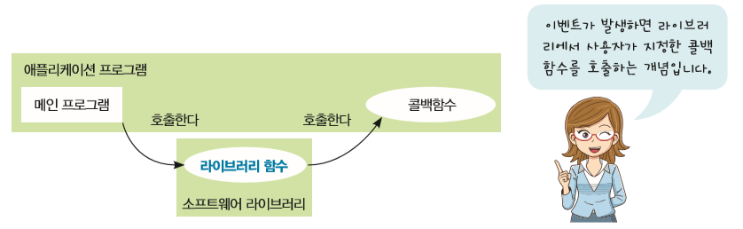
이벤트 처리 소개
tkinter 프로그램은 이벤트에 기반을 두고 동작된다.

Slide 11
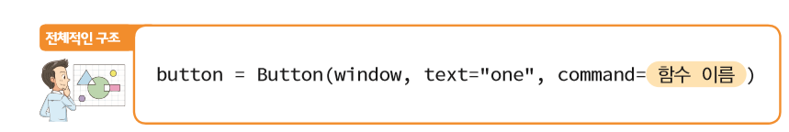


버튼의 이벤트를 처리하려면
from tkinter import *
def callback():
button["text"] ="버튼이 클릭되었음!"
window = Tk()
button = Button(window, text="클릭", command=callback)
button.pack(side=LEFT)
window.mainloop()

Slide 12

예제
from tkinter import *
window = Tk()
label = Label(window, text="안녕하세요!")
label.pack()
button = Button(window, text="tkinter로 버튼을 쉽게 만들 수 있습니다.")
button.pack()
window.mainloop()

Slide 13

클래스로 프레임 감싸기
from tkinter import *
class App:
def __init__(self ):
window = Tk()
helloB = Button(window, text="Hello", command=self.hello, fg="red")
helloB.pack(side=LEFT)
quitB = Button(window, text="Quit", command=self.quit)
quitB.pack(side=LEFT)
window.mainloop()
def hello(self):
print("Hello 버튼이 클릭되었음!")
def quit(self):
print("Quit 버튼이 클릭되었음!")
App()

Slide 14
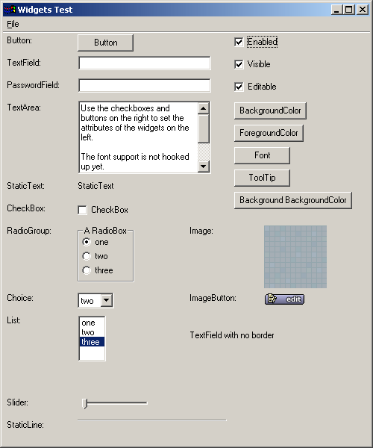
tkinter의 위젯들
Button
Canvas
Checkbutton
Entry
Frame
Label
Listbox
Menu
Menubutton
Message
Radiobutton
Scale
Scrollbar
Text
Toplevel
LabelFrame
PanedWindow
Spinbox

Slide 15
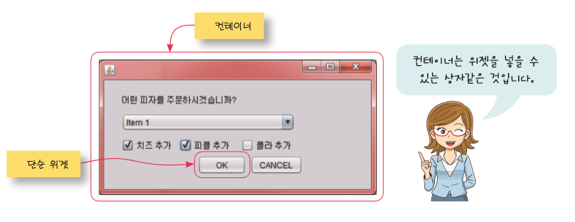
단순 위젯과 컨테이너 위젯

Slide 16
배치 관리자
Grid
격자 배치 관리자(grid geometry manager)는 테이블 형태의 배치
Pack
압축 배치 관리자(pack geometry manager)는 위젯들을 부모 위젯 안에 압축
Place
절대 배치 관리자(place geometry manager)는 주어진 위치에 위젯을 배치

Slide 17

색상
색상: 부분의 위젯은 배경(bg)과 전경(fg) 변수를 사용하여 위젯 및 텍스트 색상을 지정
from tkinter import *
window = Tk()
button = Button(window, text="버튼을 클릭하세요")
button.pack()
button["fg"] = "yellow"
button["bg"] = "green"

Slide 18
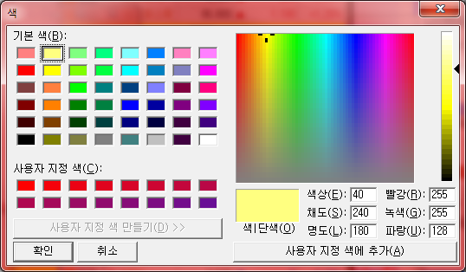
색상 대화상자
사용자에게 색상을 선택하게 한다.
from tkinter import *
color=colorchooser.askcolor()
print(color)

Slide 19
폰트
폰트를 튜플로 지정할 수 있는데 여기에는 (폰트이름, 폰트의 크기, 폰트 스타일)과 같은 형식을 사용한다.
문자열로도 지정
("Times", 10, "bold")
("Helvetica", 10, "bold italic")
("Symbol", 8)
w = Label(master, text="Helvetica", font="Helvetica 16”)

Slide 20
예제
import tkinter as tk
import tkinter.font as font
class App:
def __init__(self):
root=tk.Tk()
self.customFont = font.Font(family="Helvetica", size=12)
buttonframe = tk.Frame()
label = tk.Label(root, text="Hello, World!", font=self.customFont)
buttonframe.pack()
label.pack()
bigger = tk.Button(root, text="폰트를 크게", command=self.BigFont)
smaller = tk.Button(root, text="폰트를 작게", command=self.SmallFont)
bigger.pack()
smaller.pack()

Slide 21
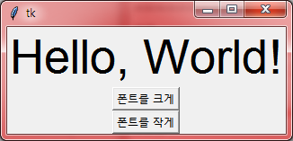
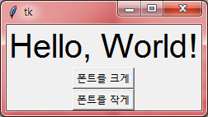
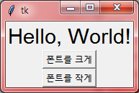
예제
root.mainloop()
def BigFont(self):
size = self.customFont['size']
self.customFont.configure(size=size+2)
def SmallFont(self):
size = self.customFont['size']
self.customFont.configure(size=size-2)
app=App()

Slide 22
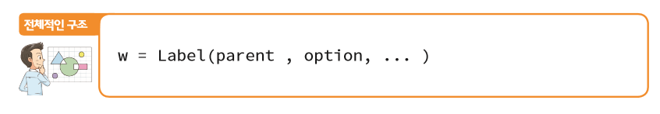
레이블

Slide 23
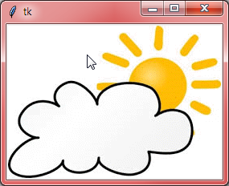
레이블로 화면에 이미지 표시하기
from tkinter import *
window = Tk()
photo = PhotoImage(file="a1.gif")
w = Label(window, image=photo)
w.photo = photo
w.pack()
window.mainloop()

Slide 24
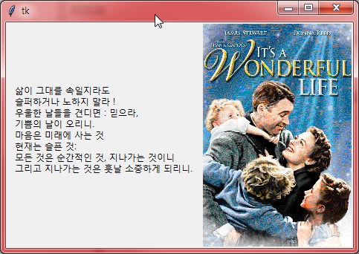
레이블에 이미지와 텍스트를 동시에 나타내기
from tkinter import *
window = Tk()
photo = PhotoImage(file="wl.gif")
w = Label(window, image=photo).pack(side="right")
message= """삶이 그대를 속일지라도
슬퍼하거나 노하지 말라 !
우울한 날들을 견디면 : 믿으라,
기쁨의 날이 오리니.
마음은 미래에 사는 것
현재는 슬픈 것:
모든 것은 순간적인 것, 지나가는 것이니
그리고 지나가는 것은 훗날 소중하게 되리니.
"""
w2 = Label(window,
justify=LEFT,
padx = 10,
text=message).pack(side="left")
window.mainloop()

Slide 25
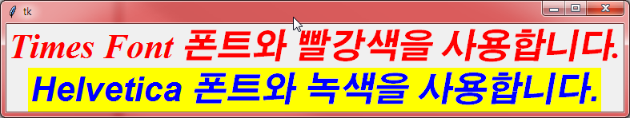
레이블의 색상과 폰트 변경하기
from tkinter import *
window = Tk()
Label(window,
text="Times Font 폰트와 빨강색을 사용합니다.",
fg = "red",
font = "Times 32 bold italic").pack()
Label(window,
text="Helvetica 폰트와 녹색을 사용합니다.",
fg = "blue",
bg = "yellow",
font = "Helvetica 32 bold italic").pack()
window.mainloop()

Slide 26
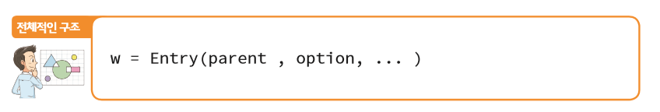
엔트리 위젯

Slide 27

예제
from tkinter import *
window = Tk()
Label(window , text="이름").grid(row=0)
Label(window, text="나이").grid(row=1)
e1 = Entry(window)
e2 = Entry(window)
e1.grid(row=0, column=1)
e2.grid(row=1, column=1)
window.mainloop( )

Slide 28
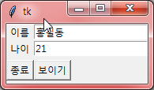
예제
from tkinter import *
def show():
print("이름: %s\n나이: %s" % (e1.get(), e2.get()))
parent = Tk()
Label(parent , text="이름").grid(row=0)
Label(parent, text="나이").grid(row=1)
e1 = Entry(parent)
e2 = Entry(parent)
e1.grid(row=0, column=1)
e2.grid(row=1, column=1)
Button(parent, text='보이기', command=show).grid(row=3, column=1, sticky=W, pady=4)
Button(parent, text='종료', command=parent.quit).grid(row=3, column=0, sticky=W, pady=4)
mainloop( )

Slide 29
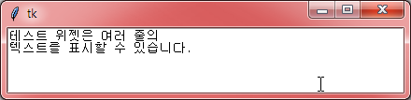
텍스트 위젯
from tkinter import *
window = Tk()
T = Text(window, height=5, width=60)
T.pack()
T.insert(END, "테스트 위젯은 여러 줄의\n텍스트를 표시할 수 있습니다.")
mainloop()

Slide 30

Lab: 계산기
수식을 텍스트로 입력하면 이것을 평가하고 그 결과를 출력할 수 있는 간단한 계산기를 작성하여 본다. 수식의 형식은 파이썬과 동일하여야 한다. eval() 함수를 사용하여 사용자가 입력한 수식을 계산할 수 있다.

Slide 31
Solution
from tkinter import *
from math import *
def calculate(event):
label.configure(text = "결과: " + str(eval(entry.get())))
window = Tk()
Label(window, text="파이썬 수식 입력:").pack()
entry = Entry(window)
entry.bind("<Return>", calculate)
entry.pack()
label = Label(window, text ="결과:")
label.pack()
w.mainloop()

Slide 32
tkinter를 이용한 그래픽
Canvas 위젯을 이용하여 그래프를 그린다거나 그래픽 에디터를 작성할 수도 있고 많은 종류의 커스텀 위젯을 작성할 수 있다.

Slide 33
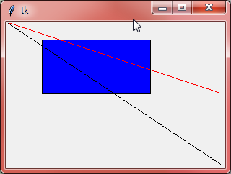
기본적인 구조
from tkinter import *
window = Tk()
w = Canvas(window, width=300, height=200)
w.pack()
w.create_rectangle(50, 25, 200, 100, fill="blue")
w.create_line(0, 0, 300, 200)
w.create_line(0, 0, 300, 100, fill="red")
mainloop()

Slide 34
캔버스 항목
호(arc)
비트맵(bitmap, 내장 파일이나 XBM 파일 형식)
이미지(image, BitmapImage나 PhotoImage 객체)
직선(line)
타원(oval, 원이나 타원)
다각형(polygon)
사각형(rectangle)
텍스트(text)
윈도우(window)

Slide 35
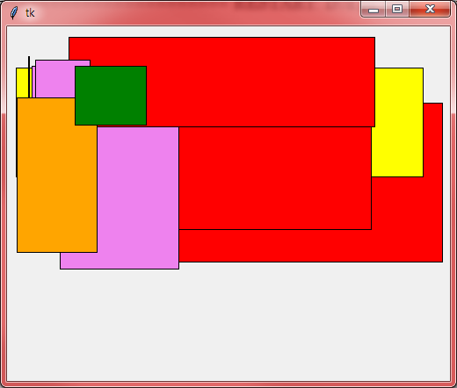
Lab: 랜덤한 사각형 그리기
윈도우를 하나 만들고 여기에 랜덤한 크기의 사각형을 여러 개 그려보자. 위치도 랜덤이어야 하고 크기, 색상도 랜덤으로 하여 본다.

Slide 36
Solution
import random
from tkinter import *
window = Tk()
canvas = Canvas(window, width=500, height=400)
canvas.pack()
color = ["red", "orange", "yellow", "green", "blue", "violet"]
def draw_rect():
x = random.randint(0, 500)
y = random.randint(0, 400)
w = random.randrange(100)
h = random.randrange(100)
canvas.create_rectangle(x, y, w, h, fill = random.choice(color))
for i in range(10):
draw_rect()
window.mainloop()

Slide 37
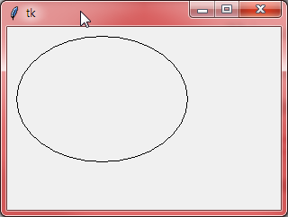
타원 그리기
from tkinter import *
window = Tk()
canvas = Canvas(window, width=300, height=200)
canvas.pack()
canvas.create_oval(10, 10, 200, 150)
window.mainloop()

Slide 38
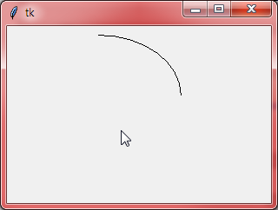
호 그리기
from tkinter import *
window = Tk()
canvas = Canvas(window, width=300, height=200)
canvas.pack()
canvas.create_arc(10, 10, 200, 150, extent=90, style=ARC)
window.mainloop()

Slide 39
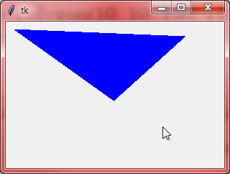
다각형 그리기
from tkinter import *
window = Tk()
canvas = Canvas(window, width=300, height=200)
canvas.pack()
canvas.create_polygon(10, 10, 150, 110, 250, 20, fill="blue")
window.mainloop()

Slide 40
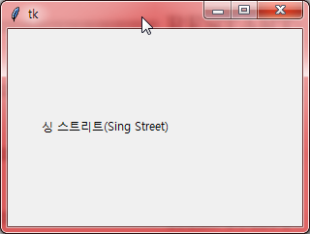
텍스트 그리기
from tkinter import *
window = Tk()
canvas = Canvas(window, width=300, height=200)
canvas.pack()
canvas.create_text(100, 100, text='싱 스트리트(Sing Street)')
mainloop()

Slide 41
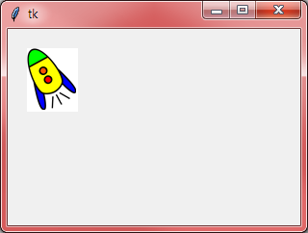
이미지 그리기
from tkinter import *
window = Tk()
canvas = Canvas(window, width=300, height=200)
canvas.pack()
img = PhotoImage(file="D:\\starship.png")
canvas.create_image(20, 20, anchor=NW, image=img)
mainloop()

Slide 42
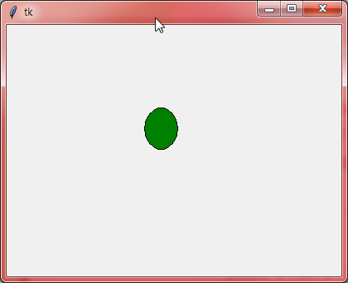
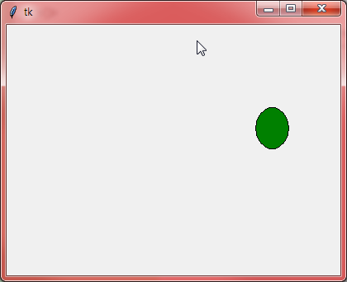
애니메이션을 만들어 보자.
import time
from tkinter import *
window = Tk()
canvas = Canvas(window, width=400, height=300)
canvas.pack()
id=canvas.create_oval(10, 100, 50, 150, fill="green")
for i in range(100):
canvas.move(id, 3, 0)
window.update()
time.sleep(0.05)

Slide 43
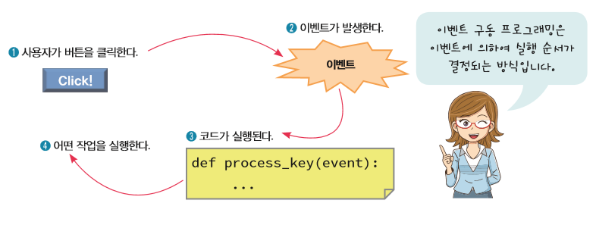
화살표 키로 공을 움직여 보자.

Slide 44
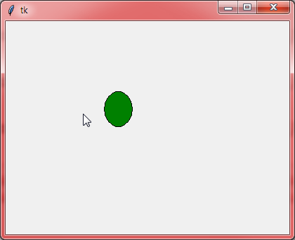
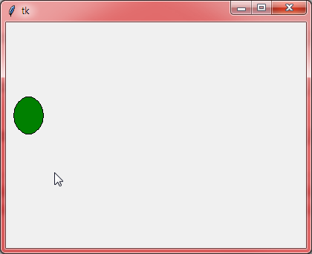
from tkinter import *
window = Tk()
canvas = Canvas(window, width=400, height=300)
canvas.pack()
id=canvas.create_oval(10, 100, 50, 150, fill="green")
def move_right(event):
canvas.move(id, 5, 0)
canvas.bind_all('<KeyPress-Right>', move_right)

Slide 45
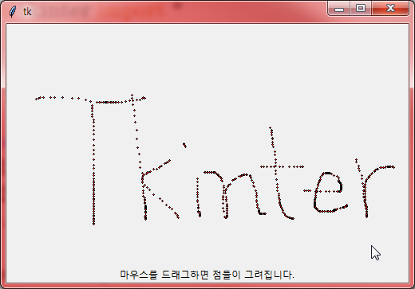
Lab: 마우스로 그림 그리기
다음과 같이 마우스를 움직여서 화면에 그림을 그리는 애플리케이션을 작성해보자.

Slide 46
Solution
from tkinter import *
w = 500
h = 300
def drawDot( event ):
x1, y1 = ( event.x - 1 ), ( event.y - 1 )
x2, y2 = ( event.x + 1 ), ( event.y + 1 )
canvas.create_oval( x1, y1, x2, y2, fill = "red" )
window = Tk()
canvas = Canvas(window, width=w, height=h)
canvas.pack(expand = YES, fill = BOTH)
canvas.bind( "<B1-Motion>", drawDot )
message = Label( window, text = "마우스를 드래그하면 점들이 그려집니다." )
message.pack( side = BOTTOM )
window.mainloop()

Slide 47
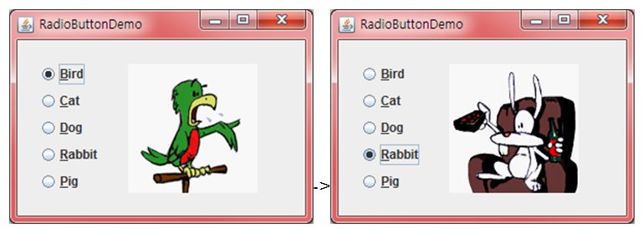
라디오 버튼
라디오 버튼(radio button)은 체크 박스와 비슷하지만 하나의 그룹 안에서는 한 개의 버튼만 선택할 수 있다는 점이 다르다.

Slide 48
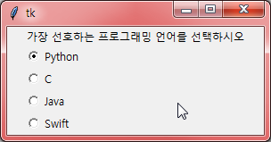
라디오 버튼 예제
from tkinter import *
window = Tk()
choice = IntVar()
Label(window,
text="가장 선호하는 프로그래밍 언어를 선택하시오",
justify = LEFT,
padx = 20).pack()
Radiobutton(window, text="Python", padx = 20, variable=choice, value=1).pack(anchor=W)
Radiobutton(window, text="C", padx = 20, variable=choice, value=2).pack(anchor=W)
Radiobutton(window, text="Java", padx = 20, variable=choice, value=3).pack(anchor=W)
Radiobutton(window, text="Swift", padx = 20, variable=choice, value=4).pack(anchor=W)
window.mainloop()

Slide 49
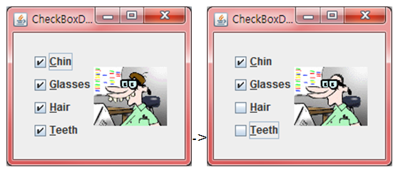
체크 박스
체크 박스(check box)란 사용자가 클릭하여서 체크된 상태와 체크되지 않은 상태 중의 하나로 만들 수 있는 위젯이다.

Slide 50
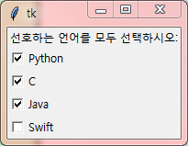
라디오 버튼 예제
from tkinter import *
window = Tk()
Label(window, text="선호하는 언어를 모두 선택하시오:").grid(row=0, sticky=W)
value1 = IntVar()
Checkbutton(window, text="Python", variable=value1).grid(row=1, sticky=W)
value2 = IntVar()
Checkbutton(window, text="C", variable=value2).grid(row=2, sticky=W)
value3 = IntVar()
Checkbutton(window, text="Java", variable=value3).grid(row=3, sticky=W)
value4 = IntVar()
Checkbutton(window, text="Swift", variable=value4).grid(row=4, sticky=W)
window.mainloop()

Slide 51
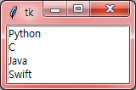
리스트 박스
from tkinter import *
window = Tk()
lb = Listbox(window, height=4)
lb.pack()
lb.insert(END,"Python")
lb.insert(END,"C")
lb.insert(END,"Java")
lb.insert(END,"Swift")

Slide 52
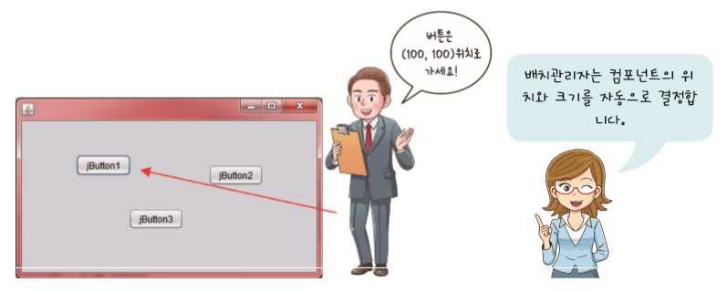
배치 관리자
배치 관리자는 컨테이너 안에 존재하는 위젯의 크기와 위치를 자동적으로 관리하는 객체이다.

Slide 53

격자 배치 관리자
격자 배치 관리자(grid geometry manager)는 위젯 (버튼, 레이블 등)을 테이블 형태로 배치한다.
from tkinter import *
window = Tk()
b1 = Button(window, text="One")
b2 = Button(window, text="Two")
b1.grid(row=0, column=0)
b2.grid(row=1, column=1)
window.mainloop()

Slide 54
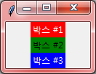
압축 배치 관리자
격자 배치 관리자(grid geometry manager)는 위젯 (버튼, 레이블 등)을 테이블 형태로 배치한다.
from Tkinter import *
window = Tk()
Label(window, text="박스 #1", bg="red", fg="white").pack()
Label(window, text="박스 #2", bg="green", fg="black").pack()
Label(window, text="박스 #3", bg="blue", fg="white").pack()
window.mainloop()

Slide 55
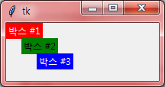
절대 위치 배치 관리자
격자 배치 관리자(grid geometry manager)는 위젯 (버튼, 레이블 등)을 테이블 형태로 배치한다.
from tkinter import *
window = Tk()
w = Label(window, text="박스 #1", bg="red", fg="white")
w.place(x=0, y=0)
w = Label(window, text="박스 #2", bg="green", fg="black")
w.place(x=20, y=20)
w = Label(window, text="박스 #3", bg="blue", fg="white")
w.place(x=40, y=40)
window.mainloop()

Slide 56
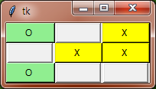
Lab: 마우스로 그림 그리기
Tic-Tac-Toe는 3×3칸을 가지는 게임판을 만들고, 경기자 2명이 동그라미 심볼(O)와 가위표 심볼(X)을 고른다. 경기자는 번갈아 가며 게임판에 동그라미나 가위표를 놓는다. 가로, 세로, 대각선으로 동일한 심볼을 먼저 만들면 승리하게 된다.

Slide 57
Solution
from tkinter import *
# i번째 버튼을 누를 수 있는지 검사한다. 누를 수 있으면 X나 O를 표시한다.
def checked(i):
global player
button = list[i] # 리스트에서 I번째 버튼 객체를 가져온다.
# 버튼이 초기상태가 아니면 이미 누른 버튼이므로 아무것도 하지 않고 리턴한다.
if button["text"] != " ":
return
button["text"] = " " + player+" "
button["bg"] = "yellow"
if player=="X":
player = "O"
button["bg"] = "yellow"
else :
player = "X"
button["bg"] = "lightgreen"

Slide 58
Solution
window = Tk() # 윈도우를 생성한다.
player="X" # 시작은 플레이어 X이다.
list = []
# 9개의 버튼을 생성하여 격자 형태로 윈도우에 배치한다.
for i in range(9):
b = Button(window, text=" ", command=lambda k=i: checked(k))
b.grid(row=i//3, column=i%3)
list.append(b) # 버튼 객체를 리스트에 저장한다.
window.mainloop()

Slide 59
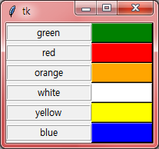
Lab: 마우스로 그림 그리기
격자 배치 관리자를 사용하여 레이블과 버튼을 배치한다. 색상의 개수만큼 반복하면서 레이블과 버튼을 생성하고 격자형태로 배치하면 된다.

Slide 60
Solution
from tkinter import *
약간의 3차원 효과를 낸다.
window = Tk()
colors = ['green', 'red', 'orange','white','yellow','blue']
r = 0
for c in colors:
Label(window, text=c, relief=RIDGE, width=15).grid(row=r, column=0)
Button(window, bg=c, width=10).grid(row=r, column=1)
r = r + 1
window.mainloop()

Slide 61
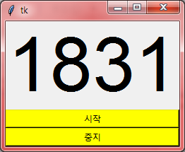
Lab: 스톱워치 만들기
레이블을 사용하여 간단한 스톱워치를 작성하여 보자. 시작 버튼을 누르면 시작되고 중지 버튼을 누르면 스톱워치가 중지된다.

Slide 62
Solution
import tkinter as tk
def startTimer():
if (running):
global timer
timer += 1
timeText.configure(text=str(timer))
window.after(10, startTimer)
def start():
global running
running = True
def stop():
global running
running = False
running = False

Slide 63
Solution
window = tk.Tk()
timer = 0
timeText = tk.Label(window, text="0", font=("Helvetica", 80))
timeText.pack()
startButton = tk.Button(window, text='시작', bg="yellow", command=start)
startButton.pack(fill=tk.BOTH)
stopButton = tk.Button(window, text='중지', bg="yellow", command=stop)
stopButton.pack(fill=tk.BOTH)
startTimer()
window.mainloop()

Slide 64
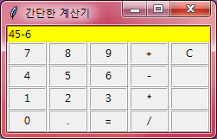
Lab: 스톱워치 만들기
파이썬을 이용하여 버튼을 가지는 계산기를 작성하여 보자. 적절한 배치 관리자를 선택하여 사용하라.

Slide 65
Solution
from tkinter import *
def click(key):
if key == '=': # “=” 버튼이면 수식을 계산하여 결과를 표시한다.
try:
result = eval(entry.get())
entry.delete(0, END)
entry.insert(END, str(result))
except:
entry.insert(END, "오류!")
elif key == 'C':
entry.delete(0, END)
else:
entry.insert(END, key)
window = Tk()
window.title("간단한 계산기")

Slide 66
Solution
buttons = [
'7', '8', '9', '+', 'C',
'4', '5', '6', '-', ' ',
'1', '2', '3', '*', ' ',
'0', '.', '=', '/', ' ' ]
# 반복문으로 버튼을 생성한다.
i=0
for b in buttons:
cmd = lambda x=b: click(x)
b = Button(window,text=b,width=5,relief='ridge',command=cmd)
b.grid(row=i//5+1,column=i%5)
i += 1
# 엔트리 위젯은 맨 윗줄의 5개의 셀에 걸쳐서 배치된다.
entry = Entry(window, width=33, bg="yellow")
entry.grid(row=0, column=0, columnspan=5)
window.mainloop()

Slide 67
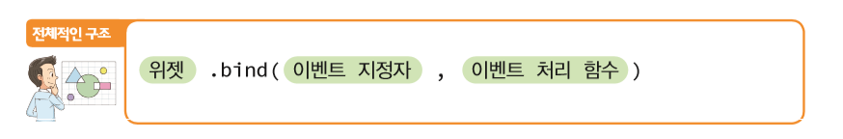
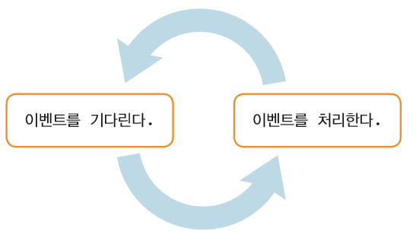
이벤트 처리

Slide 68
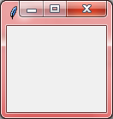
마우스 이벤트 처리
window = Tk()
def callback(event):
print(event.x, event.y, "에서 마우스 이벤트 발생")
frame = Frame(window, width=100, height=100)
frame.bind("<Button-1>", callback)
frame.pack()
window.mainloop()
32 44 에서 마우스 이벤트 발생
6 52 에서 마우스 이벤트 발생

Slide 69
키보드 이벤트 처리
from tkinter import *
window = Tk()
def key(event):
print ( repr(event.char), "가 눌렸습니다. ")
def callback(event):
frame.focus_set()
print(event.x, event.y, "에서 마우스 이벤트 발생")
frame = Frame(window, width=100, height=100)
frame.bind("<Key>", key)
frame.bind("<Button-1>", callback)
frame.pack()
window.mainloop()
66 31 에서 마우스 이벤트 발생
'k' 가 눌렸습니다.

Slide 70
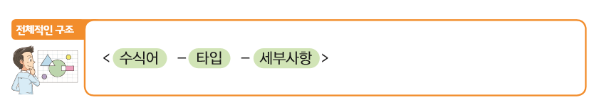
이벤트 지정자
<Button-1>
<B1-Motion>
<ButtonRelease-1>
<Double-Button-1>
<Enter>
<Leave>
<FocusIn>
<FocusOut>
<Return>
<Key>
a
<Shift-Up>
<Configure>

Slide 71

마우스 버튼 이벤트 처리
from tkinter import *
def sleft(event):
print("단일 클릭, 왼쪽 버튼")
def dleft(event):
print("더블 클릭, 왼쪽 버튼")
widget = Button(None, text='마우스 클릭')
widget.pack()
widget.bind('<Button-1>', sleft)
widget.bind('<Double-1>', dleft)
widget.mainloop()
단일 클릭, 왼쪽 버튼
단일 클릭, 왼쪽 버튼
더블 클릭, 왼쪽 버튼

Slide 72
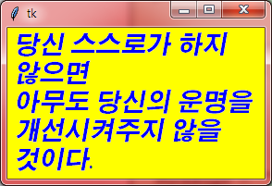
마우스 모션 이벤트 처리
from tkinter import *
def motion(event):
print("마우스 위치: (%s %s)" % (event.x, event.y))
return
window = Tk()
message = """당신 스스로가 하지 않으면
아무도 당신의 운명을
개선시켜주지 않을 것이다. """
msg = Message(window, text = message)
msg.config(bg='yellow',fg='blue', font="times 20 italic")
msg.bind('<Motion>',motion)
msg.pack()
window.mainloop()
마우스 위치: (274 45)
마우스 위치: (271 55)
마우스 위치: (270 69)

Slide 73
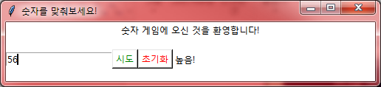
Lab: 숫자 추측 게임
사용자가 컴퓨터가 생성한 숫자(1부터 100사이의 난수)를 알아맞히는 게임을 그래픽 사용자 인터페이스를 사용하여 제작해보자.

Slide 74
Solution
from tkinter import *
import random
answer = random.randint(1,100)
def guessing():
guess = int(guessField.get())
if guess > answer:
msg = "높음!"
elif guess < answer:
msg = "낮음!"
else:
msg = "정답!"
resultLabel["text"] = msg
guessField.delete(0, 5)

Slide 75
Solution
def reset():
global answer
answer = random.randint(1,100)
resultLabel["text"] = "다시 한번 하세요!"
window = Tk()
window.configure(bg="white")
window.title("숫자를 맞춰보세요!")
window.geometry("500x80")
titleLabel = Label(window, text="숫자 게임에 오신 것을 환영합니다!", bg="white")
titleLabel.pack()

Slide 76
Solution
guessField = Entry(window)
guessField.pack(side="left")
tryButton = Button(window, text="시도", fg="green", bg="white", command=guessing )
tryButton.pack(side="left")
resetButton = Button(window, text="초기화", fg="red", bg="white", command=reset)
resetButton.pack(side="left")
resultLabel = Label(window, text="1부터 100사이의 숫자를 입력하시오.", bg="white")
resultLabel.pack(side="left")
window.mainloop()

Slide 77
헥심 정리
tkinter에서는 먼저 루프 윈도우를 생성하고 레이블이나 버튼을 생성할 때 첫 번째 인수로 윈도우를 넘기면 된다.
파이썬은 3종류의 배치 관리자를 제공한다. 압축(pack) 배치 관리자, 격자(grid) 배치 관리자. 절대(place) 배치 관리자가 바로 그것이다.
위젯에 이벤트를 처리하는 함수를 연결하려면 bind() 메소드를 사용한다. 예를 들면 widget.bind('<Button-1>', sleft)와 같이 하면 된다.

Slide 78
Q & A

